Slide 1
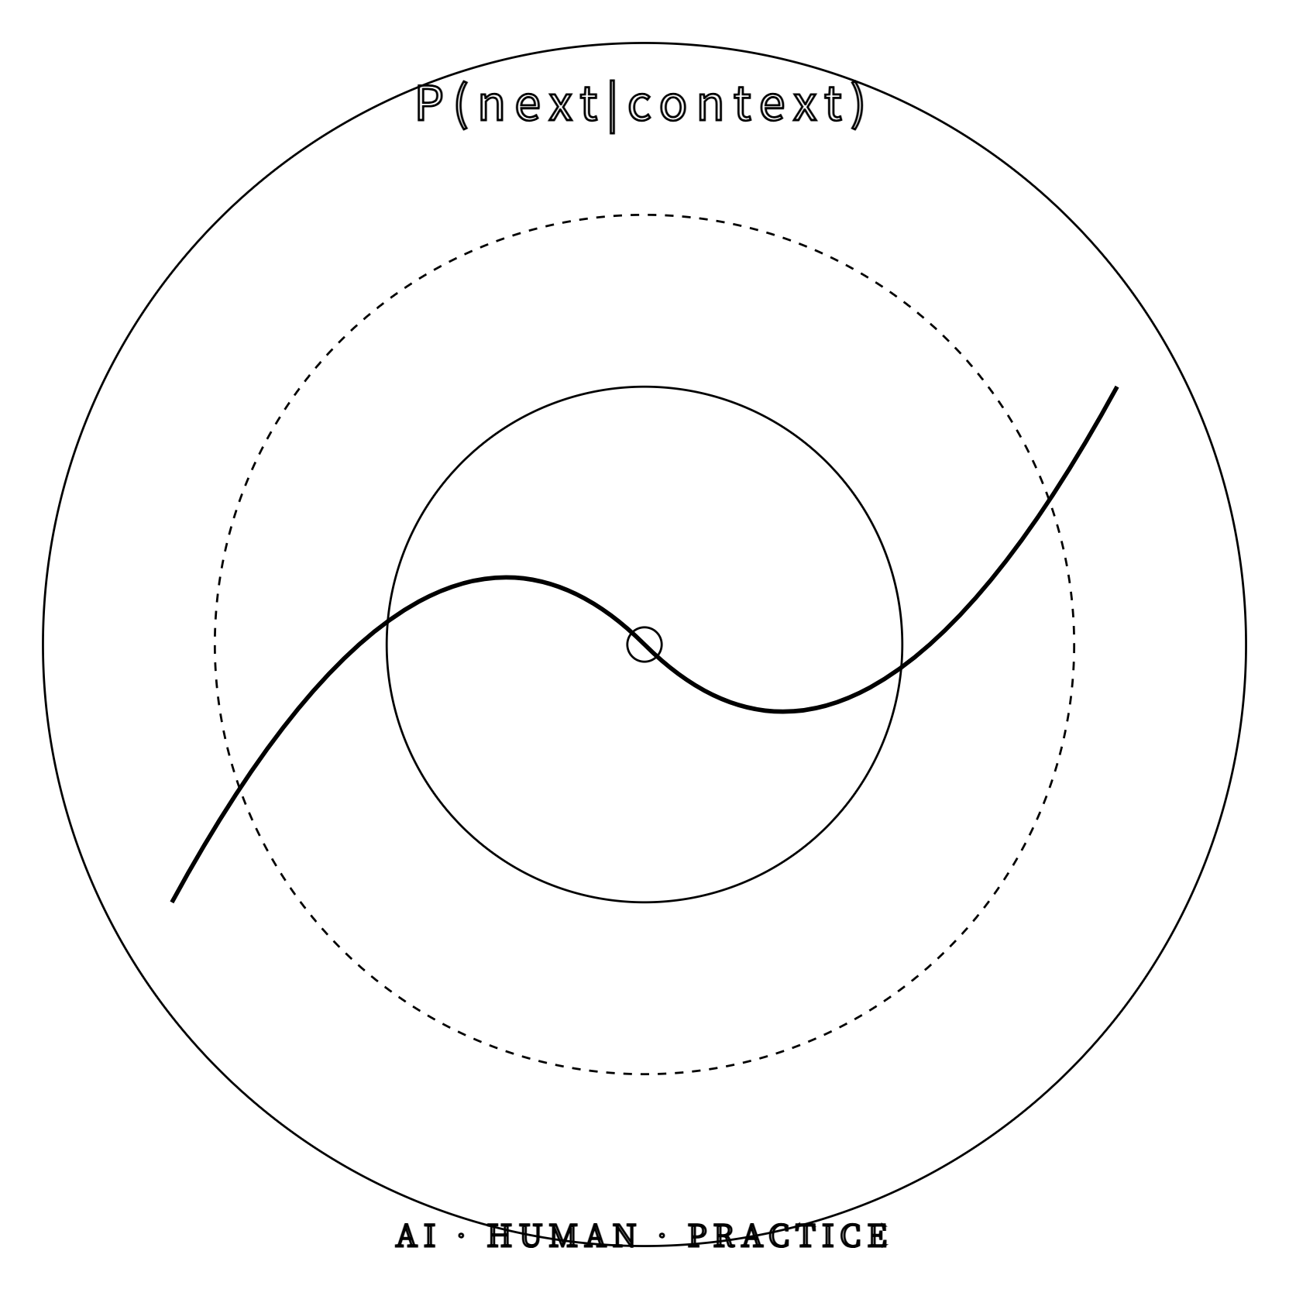
AI LITERACY
Vol. 01 — Mindset
AIとの 付き合い方
使いこなす前に知っておきたい、 心構えと基本原則。
AUDIENCE
CHAPTERS
LENGTH
社内研修
4
21 SLIDES

Slide 2
AI MINDSET
ISSUE 01
Today's Agenda
AGENDA — 本日のゴール
本日のゴールは、AIを「正しく怖がり、正しく使う」姿勢を 身につける こと。
01
02
03
AIの正体を知る
3つの原則を 身につける
明日から試せる 武器を持ち帰る
仕組みと限界を理解し、過度な期待も恐怖も手放す。
鵜呑みにしない／丸投げしない／育てる意識を持つ。
対話の型・小さな一歩・継続する姿勢。
「使い方」より「向き合い方」を学ぶ講座です。
AGENDA
02 / 21
本日のゴール

Slide 3
CHAPTER ONE
01
AIとは何か
まず、正体を知る。
03 / 21 · AI MINDSET

Slide 4
CHAPTER 1
AIとは何か
§1 — The Nature of AI
AIは「魔法」ではなく、次にくる言葉を確率で選ぶ予測機である。
ここがポイント ― 大事なのは3つ。
— noun.
①
「理解」していない
文の意味を把握しているのではなく、統計的にありそうな単語を並べているだけ。
確率的 予測機 Probabilistic Predictor
②
「意図」もない
あなたを助けたい・だましたいといった動機は持たない。ただ確率計算を回している。
③
だから嘘もつく
「知らない」と答えるのが苦手で、知らないことでも堂々と答える（= ハルシネーション）。
膨大なテキストから 「それっぽい続き」を生成する装置。
§1 NATURE
04 / 21
確率的予測機

Slide 5
CHAPTER 1
AIとは何か
§2 — Strengths & Limits
AIには明確な得意分野と苦手分野がある ― 適材適所で使う。
◎
得意なこと
✕
苦手なこと
文章生成・要約・翻訳
アイデア出し・たたき台作成
形式変換（表 ↔ 文章 ↔ コード）
壁打ち相手・文章添削
大量テキストの読解補助
厳密な計算・正確な数値
事実・出典の保証
最新情報（学習時点以降）
あなたの組織・個人の事情
価値判断・最終意思決定
§2 LIMITS
05 / 21
「何でも聞ける魔法」ではなく、「得意分野が明確な専門家」として扱う

Slide 6
CHAPTER 1
AIとは何か
§3 — A Useful Metaphor
AIは「知識豊富だが、あなたの事情を知らない新人」と考える。
知識は豊富
幅広い分野の情報を持つが、網羅的・最新ではない。
あなたを知らない
あなたの組織・顧客・目的・好みを知らない。
指示で応えてくれる
背景・目的・制約を伝えれば的確に返してくれる。
“
優秀な新入社員に仕事を頼むとき、何も説明せずに丸投げしますか？
§3 METAPHOR
06 / 21
新人として接する

Slide 7
CHAPTER TWO
02
AIと向き合う 3つの原則
鵜呑みにしない・丸投げしない・育てる。
07 / 21 · AI MINDSET

Slide 8
CHAPTER 2
3つの原則
Principle One
①
鵜呑みにしない
AIは平気で「もっともらしい嘘」をつく。
よくある「嘘」の例
検証の習慣
存在しない論文・書籍を堂々と引用
実在しない判例・法律条文を提示
古い統計を「最新」と称して出す
実在しないURL・API・関数名を生成
一次ソース確認
重要な情報は必ず公式・原典で裏を取る。
数字・固有名詞に注意
統計値・人名・日付・製品名は特に誤りやすい。
聞き返す癖
「それは本当に正しい？」「出典は？」を繰り返す。
専門領域では過信しない
医療・法律・税務は必ず専門家に確認。
PRINCIPLE 1
08 / 21
鵜呑みにしない

Slide 9
CHAPTER 2
3つの原則
Principle Two
②
丸投げしない
AIは判断者ではなく、あくまで補助者。
「AIに聞いたから」
— ではなく、
「自分がAIを使って、こう判断した」が正解。
やりがちなNG / 01
やりがちなNG / 02
やりがちなNG / 03
丸写し
流される
責任転嫁
出力をそのまま上司や顧客に提出する。
AIの提案が最適と思い込み、自分で考えない。
「AIがそう言った」で失敗を片付ける。
PRINCIPLE 2
09 / 21
丸投げしない

Slide 10
CHAPTER 2
3つの原則
Principle Three
③
育てる意識を持つ
対話を重ねるほど精度は上がる。
検索エンジンの発想
→
AIとの付き合い方
一発で正解を引く。
対話で精度を上げる。
1
2
3
4
最初の出力
修正指示
再出力
完成
60点のたたき台として受け取る。
「もっと〜に」「〜は削って」と伝える。
80点まで上がる。必要なら繰り返す。
自分の意図と合致した成果物。
PRINCIPLE 3
10 / 21
育てる意識

Slide 11
CHAPTER 2
3つの原則
Case Studies — Failure Patterns
失敗のほとんどは、AIの性能ではなく使う側の姿勢が原因。
01
02
03
コピペ事故
曖昧指示
エラー放置
症状
出力を確認せず、そのまま使って誤情報を拡散。
症状
「いい感じに」だけで期待外れ → AIのせいにする。
症状
うまくいかないとすぐ諦める・AIを見限る。
教訓
必ず検証してから使う。
教訓
目的・制約・形式を明示する。
教訓
言い方を変えれば解決することが多い。
CASES
11 / 21
ツールではなく、自分の使い方を疑う

Slide 12
CHAPTER 2
3つの原則
Boundaries — When Not to Use
「便利」で境界を越えると信用を失う ― 使わない勇気も心構え。
01
機密・個人情報
02
専門判断の最終化
会社の機密データ、顧客個人情報は原則として入力しない。社内ルールを確認する。
医療・法律・税務・投資の最終決定。必ず資格を持つ専門家に確認する。
03
人を評価する文章
04
ルール違反になる場面
人事評価・採用合否・叱責など、人間関係の重要判断を丸投げしない。
試験・論文・著作物の規約違反になる使い方は、信用と将来を失う。
BOUNDARIES
12 / 21
使っていい場面／使ってはいけない場面の線引きは、使う側の責任

Slide 13
CHAPTER 2
3つの原則
Ethics — Self-Check
「便利」と「正しい」は別問題 ― 技術は先に、ルールは後から。
入力データの扱い
入力した内容が学習に使われる可能性がある。機密はサービス規約を確認してから。
SELF-CHECK
著作権とAI生成物
生成物の著作権はまだグレー。商用利用時は特に注意が必要。
これは、 人に見せられる 使い方か？
AI利用の明示
AIが書いたことを隠すべきでない場面がある（学術・報道・契約など）。
バイアスと差別
学習データに含まれる偏見がそのまま出力される。最終チェックは人間の責任。
判断に迷ったら、この問いを自分に投げかける。
ETHICS
13 / 21
Self-Check

Slide 14
CHAPTER THREE
03
基本的な 対話の考え方
言語化できないものは、AIには伝わらない。
14 / 21 · AI MINDSET

Slide 15
CHAPTER 3
対話の考え方
The Four Elements
「役割・目的・制約・出力形式」の4要素 で回答の質が2〜3倍に上がる。
役
的
制
形
役割 / Role
目的 / Goal
制約 / Constraint
出力形式 / Format
「あなたはプロの編集者です」
「初心者向けの記事にしたい」
「500字以内」
「見出し3つ+本文」
「小学校の先生として答えて」
「意思決定の材料が欲しい」
「専門用語は避ける」
「表形式で」「箇条書きで」
§1 ELEMENTS
15 / 21
面倒なら「目的」と「出力形式」の2つから

Slide 16
CHAPTER 3
対話の考え方
Specificity — Before / After
AIは空気を読めない ― あなたの頭の中を具体的に言語化する。
✕ 曖昧な指示
◎ 具体的な指示
「いい感じにして」
→
「30代女性向けに、親しみやすい口調で」
「短くして」
→
「200字以内に要約して」
「直して」
→
「敬語を統一し、重複表現を削って」
「考えて」
→
「3案出して、メリット・デメリットを並べて」
§2 SPECIFICITY
16 / 21
Before / After

Slide 17
CHAPTER 3
対話の考え方
The Equation
コンテキスト量
×
反復回数
=
AI活用力
① コンテキストを渡す
② 繰り返しで精度を上げる
What should AI know before answering?
一発勝負ではなく反復が前提。
背景
なぜこれをやるのか、何に使うのか。
「もっとカジュアルに」
「〇〇の観点を追加して」
「この部分だけ残して書き直して」
「半分の長さにして」
前提
読み手は誰か、どの程度の知識レベルか。
制約
使ってはいけない表現、参考にするトーン。
例示
「こういう感じで」というサンプルを添える。
§3 EQUATION
17 / 21
プロの料理人も、一発で味を決めず何度も味見する

Slide 18
CHAPTER 3
対話の考え方
Prompt Template — Copy & Fill
明日から使えるプロンプトテンプレート ― コピーして、穴を埋めるだけ。
使い方のヒント
【役割】
STEP 1
メモ帳に貼って保存
あなたは〇〇の専門家です
【目的】
STEP 2
タスクごとに穴を埋める
△△を作りたい / 知りたい
STEP 3
慣れたら省略OK
【前提】
読み手は□□、〜という背景
STEP 4
自分なりの型に進化させる
【制約】
・〜すること ・〜は避けること
【出力形式】
見出し+箇条書き、◇◇字以内
TEMPLATE
18 / 21
Copy & Fill

Slide 19
CHAPTER FOUR
04
これからの 学び方
AIが広がるほど、人間の主体性が価値を生む。
19 / 21 · AI MINDSET

Slide 20
CHAPTER 4
これからの学び方
Two Types of People
AIが広がるほど、人間の「主体性」と「継続する姿勢 」が価値を生む。
AI を 使う 人
AI に 使われる 人
目的を自分で決める
出力を検証する
責任を引き受ける
AIの提案に流される
そのまま信じる
AIのせいにする
小さく試す
学び続ける
人間らしさを磨く
1日1タスクから。全自動化を目指さない。
半年で常識が変わる。完璧を目指さない。
問いを立てる力・責任・信頼関係が残る。
§1 TWO TYPES
20 / 21
主体性 × 継続

Slide 21
CLOSING
TAKEAWAY
End of Issue 01
T · A · K · E · A · W · A · Y
今日から変えること、3つ。
01
02
03
鵜呑みにしない
コンテキストを渡す
小さく試す
重要な情報は必ず検証する。
役割・目的・制約・形式を伝える。
1日1タスクから始める。
AIは道具です。使いこなすのも、振り回されるのも、自分次第。
FIN
21 / 21
Thank you.

